Slide 1

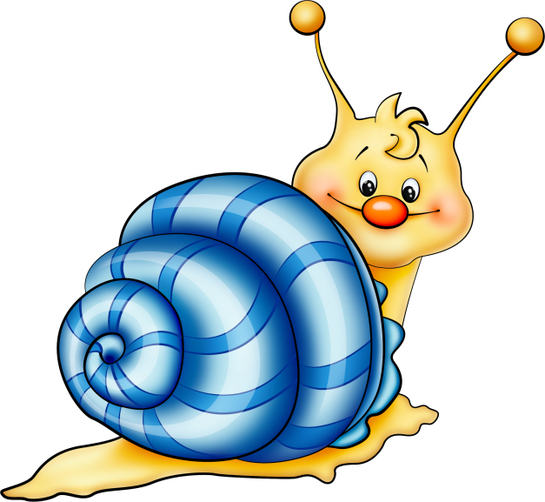
Кто он, ответьте мне?
Возит домик на спине,
А вот ползает не прытко.
Называется….

Slide 2

Ах, дорогие ребята! а вы поможете мне отправить открытку моим друзьям: ане, артёму. А то почта не принимает.

Slide 3
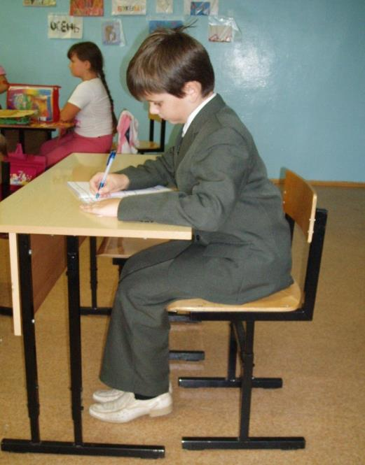
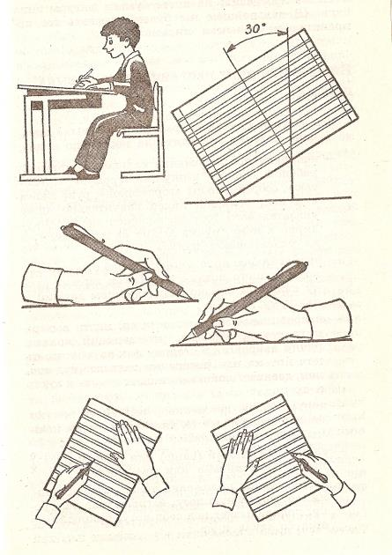

Slide 4
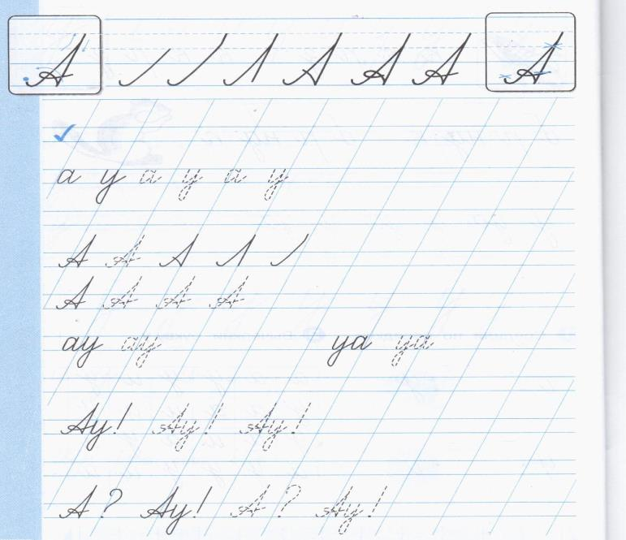

Slide 5
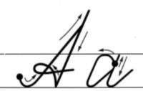


Марабаева Л.А.
Notes:
Каждый шаг алгоритма написания буквы запускается кликом мыши.
Автор работы: Марабаева Л.А., учитель начальных классов ГОУ СОШ №1207 г. Москва
Алгоритм написания заглавной буквы А:
ставим ручку на нижней трети рабочей строки;
кладем качалочку, уходим далеко вправо вверх (крючковая до нижней трети дополнительной строки);
секрет до верхней трети дополнительной строки;
по секрету наклонная линия вниз;
поднимаемся влево вверх, выписываем петельку (рыбку) на середине рабочей строки.
Алгоритм написания строчной буквы а:
Ставим ручку на верхней трети рабочей строки;
уходим влево вверх, задерживаемся на строке – выписываем крышечку;
опускаемся по наклонной вниз;
выполняем качалочку;
поднимаемся по крючковой до середины строки;
соединяем две части секретом, секрет до верхней строки;
по секрету наклонная вниз;
качалочка;
крючковая до середины строки.

Slide 7
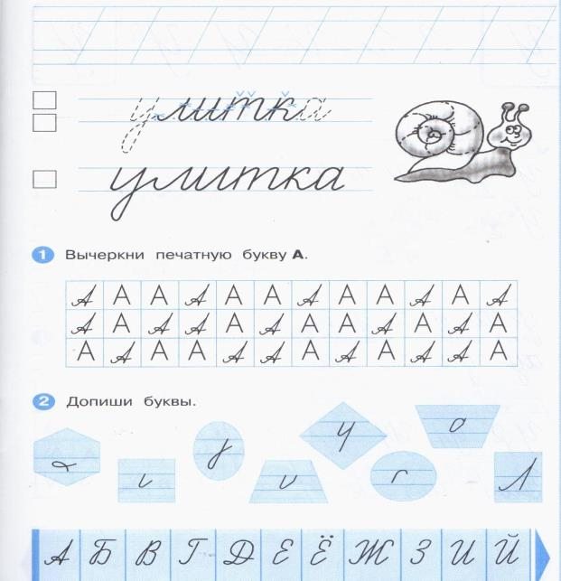

Slide 8
Итог урока
Я узнал
Мне понравилось
Я не понял

